Slide 1
IRAKASKUNTZA LEHEN HEZKUNTZAKO ADMINISTRAZIO-ARLOETAN
ALAITZ ATXURRA ARANZABAL
MARIA VICTORIA DIAZ GARCIA
SORAYA NÚÑEZ MUÑOZ

Slide 2
LEHEN MAILAKO ARRETA KOORDINATZEKO ZUZENDARIORDETZA
LERRO ESTRATEGIKOA
PRESTAKUNTZA, IRAKASKUNTZA IKERKUNTZA
LMA-KO ESTRATEGIA

Slide 3
35. ekintza: hizkuntza-normalizazioa
Osakidetzan Euskararen Erabilera Normalizatzeko III. Plana
Euskaraz/Gaztelaniaz egindako dokumentuak
ESTRATEGIA AP
LMA-KO ESTRATEGIA

Slide 4
LMA-KO ESTRATEGIA

Slide 5
IRAKASKUNTZA
Aholkularitza Juridikoari jakinaraztea:
Osakidetzaren eta heziketa-zentroen arteko elkarlan-hitzarmenaren sinaduraren arduraduna
ESIei jakinaraztea:
ESIerako Arreta Integratuko Zuzendaritzei eta Gerenteei informatzea
Bilera AEko koordinatzaileekin
Kontaktua ikasketa-zentroekin:
Praktiken tutoretza egiteko eskaintza
Aholkularitza Juridikoaren kontaktua hitzarmena sinatzeko

Slide 6
IKASLEEN PARTE-HARTZEA
Urte hauetan eman diren administrazio-praktikek honako heziketa-ziklo hauek hartu dituzte barnean:
Administrazio Kudeaketa
Administrazioa eta Finantzak
Sistema informatikoak sarean
Dokumentazioa eta Administrazio Sanitarioa
LMA-KO AE IRAKASKUNTZA

Slide 7
HELBURUA
Ezagutza
Gaitasunak
Experientziak
Helburua partekatzea da:
LMA-KO AE IRAKASKUNTZA
Administrazio-adarreko ziklo teknikoetako ikasleekin, eta, horrela, ikasle horien lanbide-prestakuntzan laguntzea.

Slide 8
MATERIALA ETA METODOA
Administrazio-praktikak urtean bi alditan egiten dira.
martxoa-ekaina
urria-urtarrila
300 bat ordu gutxi gorabehera
Ikasleen izango dituzte:
Praktikak egiten dituzten Osakidetzako osasun-zentroetako tutoreak
Oinarrizko prestakuntza-programa bat, gerora zentro bakoitzaren ezaugarrietara egokitzen dena.
LMA-KO AE IRAKASKUNTZA

Slide 9
IRAKASKUNTZA
Hezkuntzako tutorearen eta Osakidetzako tutorearen aurkezpena:
-Ikaslearen aurkezpena
- Praktiken egutegiaren aurkezpena
-Jarraipenen eta amaierako ebaluazioaren programazioa
Ikasleen harrera

Slide 10
IRAKASKUNTZA
- Osasun-zentroaren tutorearen aurkezpena.
- Zentroaren aurkezpena:
Instalazioak
Zentroko langileak (bereziki, administrazio-taldea eta arduradunak)
LMAUko harrera-eskuliburua entregatzea, berebiziko garrantzia emanez honako hauei:
Datu sentikorren babesa (Datu Pertsonaletarako Sarbidea duten Langileen Egitekoak eta Betekizunak)
Segurtasuna eta konfidentzialtasuna (Konfidentzialtasuneko eta Segurtasuneko dodekalogoak)
Erabiltzaile informatikoaren baimenak: LMAUB
AE-ko informazio-eskuliburua
LMAUko eta ESIko lanerako jarraibideak
- Erakundearen aurkezpena (Osakidetza, ESI, LMAU eta abar)
Ikasleen harrera

Slide 11
IRAKASKUNTZA
Harrera-eskuliburua

Slide 12
Dokumentu eguneratuak ohiko langileen eta hasi berrien PRESTAKUNTZARAKO
IRAKASKUNTZAREN edukiaren oinarria LMA-ko AE-etan
Dokumentuen eguneratzea

Slide 13
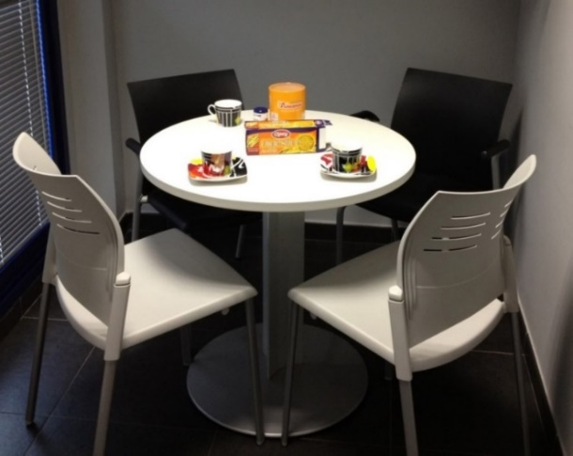
ADMINISTRAZIOKO LANGILEAK Lehen Mailako Arretako osasun-zentroetan
Lehentasunezko rola ESKARIAREN KUDEAKETAN
Izapidetze administratiboa eta kliniko-administratiboa
Talde-lana
Rol berriak LMA-ko AEan

Slide 14
Rol berriak LMA-ko AEan

Slide 15
HOBETZEKO EREMUAK:
EUSKARAZ EGINGO DEN TUTORETZA IDENTIFIKATZEA
HEZIKETA-ZENTROAK TUTORETZA EUSKARAZ ESKAINTZEA
Euskara eta irakaskuntza
IKASLEA EUSKALDUNA BADA, ADMINISTRAZIOKO LANGILE EUSKALDUNEK GAINBEGIRATU ETA LAGUNDUKO DIOTE

Slide 16
IRAKASKUNTZA
AEko irakaskuntza: 2022ko uztaila
OSI | UAP
B-S | SAN VICENTE
B-S | ZUAZO
B-G | LEKEITIO
B-G | ABADIÑO (MATIENA)
B-G | AMOREBIETA
B-G | DURANGO (IURRETA)
B-G | ABADIÑO (ELORRIO)
B-G | BASAURI-ARIZ
B-G | ARRIGORRIAGA
B-G | AIALA (ORDUÑA)
B-G | ETXEBARRI
B-G | BERMEO
B-G | BASAURI-KAREAGA
B-G | BASAURI-SAN MIGUEL
URIBE | MUNGIA
URIBE | TXORIERRI
URIBE | ALGORTA
URIBE | ALANGO
DEBAGOIENA | ARRASATE
DONOSTIALDEA | ALZA
DONOSTIALDEA | IZTIETA-ERRENTERIA
DONOSTIALDEA | GETARIA
B-B | INDAUTXU
B-B | LA PEÑA
B-B | MINA DEL MORRO
B-B | MIRIBILLA
B-B | SAN ADRIAN
B-B | BOLUETA
B-B | REKALDE
B-B | SAN IGNACIO
B-B | SANTUTXU-SOLOKOETXE
EEC | BALMASEDA
7 OSI | 32 C S
Irakaskuntza-datuak

Slide 17
IRAKASKUNTZA
Irakaskuntza: DUAL pilotajea 2022. urtea
OSI | CENTROS DE SALUD DOCENTES | DIAS SEMANA
OSI Barakaldo-Sestao | SAN VICENTE | X-J
 | ZUAZO | L-M
OSI Barrualde-Galdakao | BASAURI-KAREAGA | X-J
OSI Barrualde-Galdakao | BASAURI-KAREAGA | X-J
OSI Bilbao-Basurto | INDAUTXU-DR AREILZA | L-M
OSI Bilbao-Basurto | LA PEÑA | L-M
OSI Bilbao-Basurto | MINA DEL MORRO | L-M
OSI Bilbao-Basurto | MIRIBILLA | L-M
OSI Bilbao-Basurto | BOLUETA | L-M
OSI Bilbao-Basurto | REKALDE | L-M
OSI Bilbao-Basurto | SAN IGNACIO | L-M
OSI Bilbao-Basurto | SANTUTXU-SOLOKOETXE | L-M
OSI Bilbao-Basurto | SAN ADRIAN | L-M
OSI EE-Cruces | BALMASEDA | X-J
OSI Uribe | ALGORTA | X-J
OSI Uribe | ALANGO | L-M
Irakaskuntza-datuak

Slide 18
IRAKASKUNTZA
Prestakuntza
DUALA

Slide 19
IRAKASKUNTZA
LEHENENGO MAILAKO DUALEKO PILOTAJE-PROIEKTU BERRIRAKO PRAKTIKAK
Praktikak 2022ko apirilaren 1etik maiatzaren 31ra bitartean hasi eta amaituko dira.
Astean bi egunetan eta egunean zortzi orduz.
Guztira, 16 egun eta 128 ordu izango lirateke.
Prestakuntza
DUALA
IKASLEAK EGIN BEHARREKO JARDUERAK:
OSAKIDETZA pertsona-komunitate gisa ezaugarritzea, eta komunitate horretan inplikatutakoekiko bere portaeraren inplikazio etikoak bereiztea. (DBL).
Programa informatikoren bat maneiatzea (ofimatika edo kudeaketa programaren bat).
Ahozko eta idatzizko komunikazioa lantzea (telefono bidezko arretaren bidez aurrez aurreko arretaren bidez, posta elektronikoaren bidez).

Slide 20
Praktiken ezaugarriak:
Antzeko edukia:
Laneratzeko prestaketaren oinarrizko puntuetan nabarmentzen da. (Puntualtasuna, higienea, mugikorraren erabilera, tratua...)
Asistentzia sanitarioaren ezaugarriak. (Tratua pazienteekin, enpatia)
Teknikoa
Iraupen laburragoa = eduki gutxiago
Jarraitutasun txikiagoa (Txandakako egunak) = zailtasunak taldea antolatzean
Prestakuntza
DUALA

Slide 21
Nabarmendu beharreko puntuak:
Osasun-arloko praktiken izaera berezia.
Kasuaren arabera egokitzea: ikasleek praktikekiko daukaten konpromiso maila, adinaren, heldutasunaren edo interesaren arabera.
Praktikaldian eskolan emandako programaren ezagutza partekatua izateak, edukiak koordinatzeko, ikaskuntza hobetuko luke.
Osasun-zentroarekin adostutako praktiken egutegia koordinatzea.
Euskararen erabilera bultzatzen da ikaslearen eta taldearen artean, ahal den guztietan.
Herritarrei arreta zuzena ematean, betiere pazienteak guregana euskaraz jotzen badu.
Prestakuntza
DUALA

Slide 22
Esperientzia positiboa
Ia amaitu da ikastaroa guretzat, eta azken ebaluazio-bilerak egin ondoren, zurekin harremanetan jarri naiz berriz ere, irakasle guztien esker onaren berri emateko, bai eta zuri eta 1. mailako ikasleen praktiketan parte hartzen duten Osakidetzako langile guztiei ere, zuen arreta eta dedikazioagatik. Jasotako tratua bikaina izan da, eta ez dakizue zer eragin izan duen gure ikasleentzat zuen osasun-zentroetan "lan egiteko" aukera izateak. Zoriontsu eta poz-pozik egon dira, eta, batez ere, haietako askok autoestimua nabarmen handitu dute. Esperientzia oso aberasgarria izan da guztiontzat, baita inplikatutako irakasleentzat ere.
Horregatik guztiagatik, eskerrak eman nahi dizkizuegu Administrazio eta Kudeaketako irakasle guztien eta ikastetxeko zuzendaritzaren izenean. Espero dugu datorren ikasturtean ere zuen laguntza izango dugula.
Agur bero bat, uda ona izan eta mila esker.
Prestakuntza
DUALA

Slide 23
IRAKASKUNTZA
Ikasleentzako prestakuntza tutorizatua = garapen profesionalerako prestatutako pertsonak
ETORKIZUNEAN INBERTITZEA
PROFESIONALAK gure ADMINISTRAZIO-EREMUETAN

Slide 24
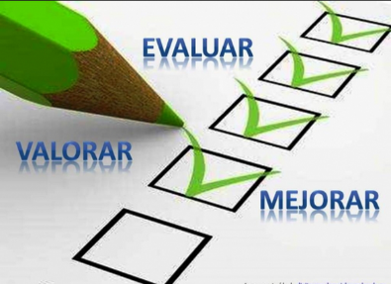
IRAKASKUNTZA
Ezagutza zabaltzeko eta elkarrekin trukatzeko plataforma
Profesional berrien ikaskuntza hobetzen du
Eta baita lan-prozedurak eguneratzea ere
Irakasten dabiltzan AE-en motibazioa handitzen du

Slide 25
MILA ESKER

